Slide 1
Data Analytics Based Python
SECT3. 프로그래밍의 기본
IT Competency Improvement Training
Kim Jin Soo

Slide 2
학습내용
함수, Function
변수, Variable
주석, Comments
블록문과 들여쓰기, Indentation
클래스와 객체, Class and Object

Slide 3
함수, Function
함수의 정의
반복적인 파이썬 문장을 하나의 기능으로 묶고 반복해서 사용할 수 있는 하나의 기능 묶음을 만드는 것
입력
함수
출력
(파라미터)
(Return 결과)

Slide 4
함수, Function
함수의 세가지 기본 개념
함수명, Function name
인자값, Arguments value
반환값, Return value
셀 동전들
인자값
함수명 : count_coin
함수
반환값
동전의 개수, 3개

Slide 5
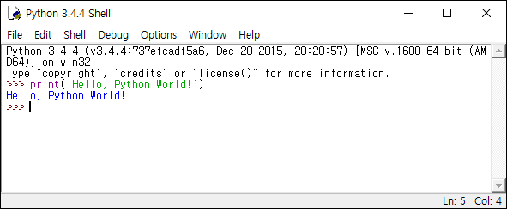
print( ) 함수
파이썬의 표준 출력문을 출력하는 함수, print( )
함수명 : print
인자값 : ‘Hello, Python World!’
반환값 : 없음
Print( )함수의 역할은 화면에 전달 받은 값을 출력하는 것, 반환값이 필요 없다.
함수 인자 값
함수명
문자열 출력
“중괄호 안의 ‘Hello, Python World!’라는 문자열을 출력하라”

Slide 6
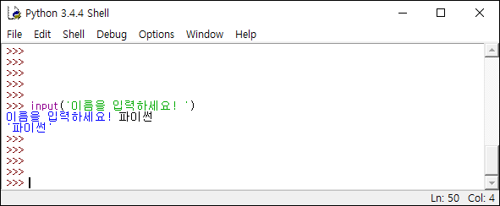
input( ) 함수
파이썬의 표준 입력 함수, input( )
함수명 : input
인자값 : ‘이름을 입력하세요!’
반환값 : 사용자에게 입력 받은 값
Print( )함수와는 달리 입력값을 사용자로부터 입력 받음 다음 해당값을 반환.
함수 인자 값
함수명
이름 입력하기
반환값 확인
“중괄호 안의 ‘이름을 입력하세요! ’라는 문자열을 출력한 뒤
사용자가 입력한 값을 반환하라.”

Slide 7
함수에 인자값과 반환값은 반드시 존재?
표준 출력문인 print( )에는 반환값이 존재하지 않지만, 표준입력문 input( )에는 반환값이 존재한다.
모든 함수에는 함수명은 반드시 존재하지만, 인자값 및 반환값은 필수적이지 않다.
경우에 따라 있을 수도 있고, 없을 수도 있으며, 또한 반드시 1개일 필요도 없다.
가령 표준출력문에 여러 개의 인자값을 넣으면 모두 한 줄에 스페이스바로 분리되어 출력이 된다.
print (‘Hi~’, ‘Daniel’) # 인자값이 2개인 표준 출력문 수행 Hi~ Daniel

Slide 8
변수, Variable
변수의 정의
프로그램이 실행할 때 필요한 데이터의 값을 저장한 곳을 가리키는 이정표
cf. 프로그램의 일련의 행동을 기술한 것이 ‘함수’
변수는 메모리상의 주소를 사람이 읽을 수 있도록 쉬운 언어로 표현하기 위한 용도로 사용된다.
변수명
my_input
“Good Luck”
데이터의 값
메모리공간

Slide 9
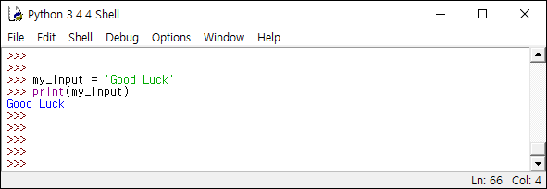
변수값을 출력
변수에 값을 대입하여 동작하는 예제
변수명 : my_input
저장값 : ‘Good Luck’
문자열을 등호(=)를 사용하여 대입 수학식에서는 ‘같다’라는 의미지만, 프로그램 안에서는 값을 대입하는 용도
문자열 대입
변수
출력 결과
변수 출력문 입력하기
“my_input이라는 변수에 ‘Good Luck’라는 문자열을 대입하라.”

Slide 10
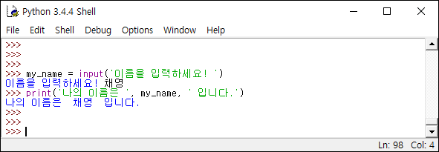
변수에 입력값 받은후 출력
변수에 입력값을 받은후 출력하는 예제
변수명 : my_name
저장값 : ‘채영’
입력 함수 반환 값 변수 대입
변수
입력문 입력하기
이름 입력하기
반환값 출력문 입력하기
이름 출력하기
“중괄호 안의 ‘이름을 입력하세요!’ 라는 문자열을 출력한 뒤
입력 받은 값을 반환하여 my_name 이라는 변수에 저장하라.”
“my_name 변수에 저장된 값을 출력하라.”

Slide 11
변수명 만들 때 반드시 지켜야 하는 규칙
첫 글자는 반드시 영문 대소문자 혹은 언더바(_)로 시작한다.
나머지 글자들은 영문자, 숫자 혹은 언더바(_)로 구성한다.
대소문자를 구분한다.
길이에 대한 제약이 없다.
아래 예약어(Reserved Words)는 변수명으로 사용할 수 없다.
Keyword | Keyword | Keyword
and | exec | not
assert | finally | or
break | for | pass
class | from | print
continue | global | raise
def | if | return
del | import | try
elif | in | while
else | is | with
except | lambda | yield
< 참조 : https://wikidocs.net/1038/ >

Slide 12
좋은 변수명을 만드는 TIP
짧게 축약하기 보다는 의미가 담겨 있는 것이 좋다.
‘room_no’가 ‘rn’ 보다 좋다.
변수명의 길이를 쓸데 없이 길게 가져가지 않는다.
변수명 형식을 일관성 있게 가져 간다.
room_no 와 roomNo 를 섞어 쓰지 않는다.
파이썬은 소문자와 언더바가 섞여 있는 형식을 기본으로 한다.
언더바로 시작하는 변수명은 특별한 경우에만 사용한다.

Slide 13
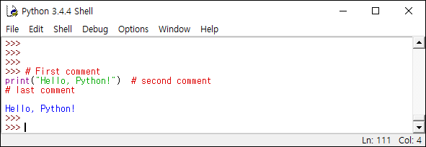
주석, Comments
모든 프로그래밍 언어에는 주석(Comments)이 존재한다.
주석은 프로그래밍을 할 때 소스코드의 이해를 돕기 위해 쓰이지만 컴퓨터에게 전달할 필요가 없는 내용들을 담는 문장
샵기호(#)를 사용해 주석을 시작한다.
샵기호(#)후 물리적 라인 끝까지 모든 문자를 주석으로 간주한다.

Slide 14
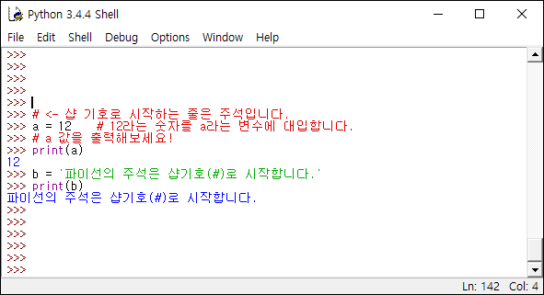
따옴표 안의 샵기호(#) 사용시 주의
한가지 주의할 점은 문자열을 뜻하는 쌍 따옴표(“ “)나 홑 따옴표(‘ ‘)안에 샵기호(#)가 있다면 이는 주석이 아니라 문자열의 일부이니 혼동하지 않도록 해야 한다.

Slide 15
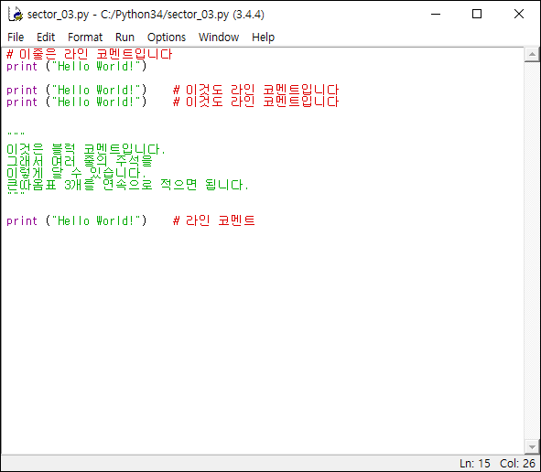
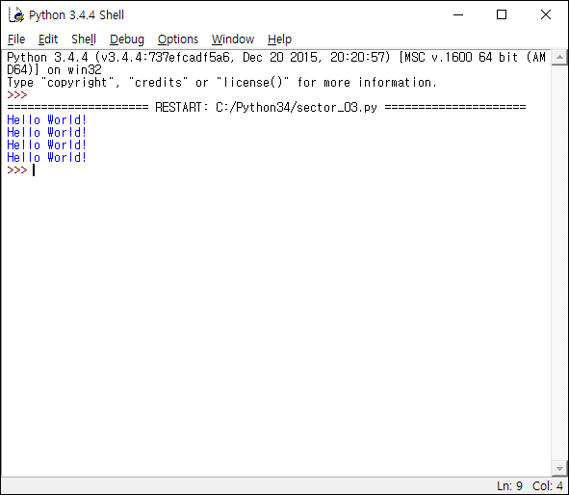
주석의 종류
라인 코멘트 : 한 줄 주석, 샵기호(#)
샵기호(#) 후 물리적 라인 끝까지 모든 문자를 주석으로 간주한다.
블록 코멘트 : 멀티라인 주석, """ 과 """

Slide 16
좋은 주석과 나쁜 주석의 차이
좋은 주석은 소스 코드만으로는 충분히 표현되지 않은 내용들을 효과적으로 기술하는 것을 말한다.
아래의 경우, 좌측이 더 좋은 코드이다.
‘주석을 읽지 않아도 이해할 수 있는 소스 코드’ 만드는 것은 중요
color = ‘red’
c = ‘red’ # c : color
나쁜 주석은 어떤 것일까?
단순히 소스 코드가 하는 일을 기술한 것은 절대 좋은 주석이 아니다.
소스 코드의 변경 이력을 써놓는다던가, 본인의 작업일지 같은 것을 써 놓는 경우도 역시 좋은 주석이 아니다.
소스 코드를 이해하기 위해 반드시 필요한 내용을 써야 하는 경우에는 주석을 아낌없이 사용하도록 하자.

Slide 17
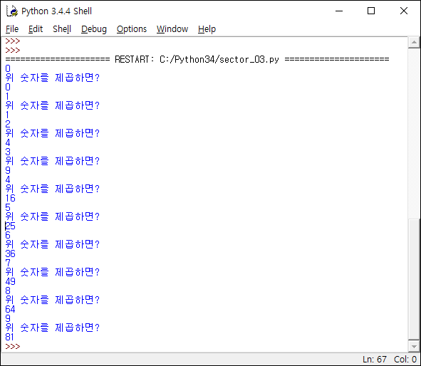
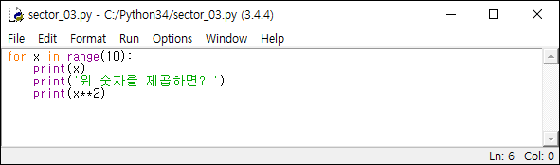
블록문과 들여쓰기, Indentation
앞에서 파이썬 Command와 IDLE의 차이점 설명을 위하여 반복문 실행예제를 활용하였다.
IDLE의 도움으로 세 개의 print() 함수의 좌측에 스페이스바가 4개씩 자동으로 삽입된 것을 알 수 있다.
이것을 들여쓰기(Indentation)라고 부른다.
파이썬의 문법 중 다른 프로그래밍 언어와 확연히 차이가 나는 부분이 바로 이 부분이다.
다른 프로그래밍 언어에서는 블록문 선언을 위해 중괄호( { } )를 활용
블럭문 시작
들여쓰기
블럭문 내용
블럭문 종료

Slide 18
클래스와 객체, Class and Object
객체, Object
실제 세상을 본 따서 컴퓨터 내부에 새로운 세상을 창조하기 위해 태어난 개념
컴퓨터가 프로그램을 수행하기 위해 반드시 필요한 컴퓨터 내의 작은 생명체이며, 각자의 역할과 책임을 가지고 임무를 수행한다.
실제 세상에서 사람과 사람이 각자의 역할과 책임을 가지고 업무를 수행하는 모습과 비슷하다.
객체의 특징
식별자 : 객체를 구별해주는 아이디
상태 : 상태를 보여주는 실제 데이터 값
행위 : 행위를 실행하는 함수

Slide 19
클래스와 객체, Class and Object
클래스, Class
객체는 실제로 메모리에 상주하고 있는 생명체라고 표현한다면,
클래스는 이 생명체를 만들기 위한 일종의 명세서 이다.
마치 요리를 만들 때 어떤 재료들을 어느 정도의 양을 가지고 무슨 순서로 요리를 해야 할 지 적은 놓은 레시피와도 같다.
클래스는 객체를 만들 때 어떤 데이터를 가져야 하며 무슨 행위를 해야 하는지를 미리 정의해 놓은 것이다.

Slide 20
클래스와 객체, Class and Object
클래스와 객체의 최소한의 지식만 이해하도록 하자.
객체지향언어, 즉 Object Oriented Programming
혹자는 클래스와 객체를 붕어빵틀과 붕어빵이라고도 표현
개발자라면 반드시 접할 수 밖에 없는 용어이겠지만, 이것만 해도 두꺼운 책 한 권 이상이라~ ㅠㅠ
대표적은 객체지향언어
C++
JAVA
Python 역시 OOP언어 중 하나이다.
기회가 되면 후반부에서 좀 깊이 다루도록 하고 본 Sector에서는 요기까지만~
※ 추천도서 : 객체지향의 사실과 오해(2015, 위키북스)
Notes:
※ 추천도서 : 객체지향의 사실과 오해(2015, 위키북스)

Slide 21
Wrap-up
프로그래밍 언어 작성을 위해 기본으로 알아야 하는 개념을 짚어보고 파이썬에서는 어떻게 적용되는지 확인
함수에 대한 기본적인 개념 및 사용방법
함수명
인자값
반환값
데이터를 임시로 담기 위한 변수
주석문 활용 방법
들여쓰기를 통한 블록문
객체지향언어에 대해 가볍게 살펴보았다.
클래스
객체

